Slide 1

汇编语言程序设计

Slide 2

第1章 汇编语言基础
1.1 个人计算机系统概述
1.2 8086处理器
1.3 汇编语言程序的格式
1.4 汇编语言程序的开发

Slide 3
第1章 汇编语言基础
了解软硬件开发环境
熟悉通用寄存器和存储器组织
掌握汇编语言的
语句格式、程序框架和开发方法

Slide 4
1.1 个人计算机系统概述
硬件（Hardware）：物理设备
软件（Software）：程序和文档
微型计算机系统
主机
微处理器
运算器 控制器
寄存器组
主存储器 总线
输入输出接口电路
外部设备 软件

Slide 5
1.1.1 计算机的硬件
系统总线
CPU
主存储器
运算器
I/O
接
口
辅助存储器
控制器
输入设备
寄存器
输出设备
汇编语言程序员将硬件抽象为：
寄存器、存储器地址和输入输出地址

Slide 6
1.1.2 计算机的软件
MS-DOS操作系统平台
MASM 6.15汇编程序
*.ASM, *.OBJ
*.LST, *.EXE
编辑程序，汇编程序
连接程序，调试程序
应用程序
操作系统
BIOS
硬件

Slide 7
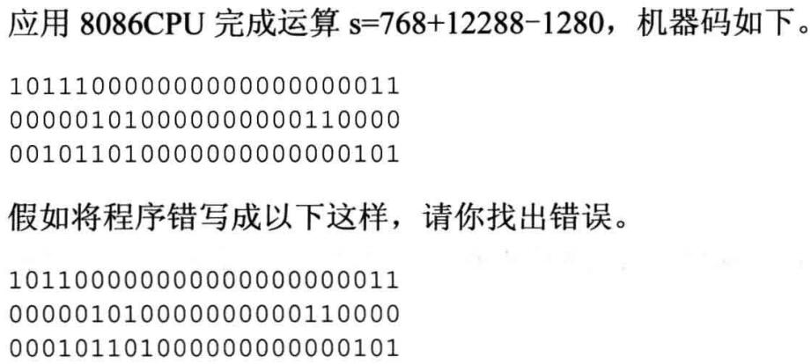
1.1.3 程序设计语言
指令是处理器的母语
机器语言（Machine Language）
底层的计算机语言，对应机器指令
形成目标（代码）程序

Slide 8
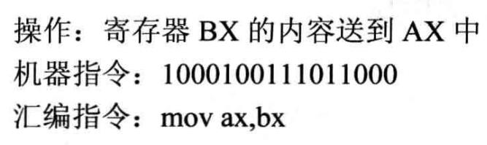
汇编语言（Assembly Language）
将机器指令用助记符号代替而形成的一种语言
本质上是机器语言
需要汇编程序“汇编”(翻译)

Slide 9
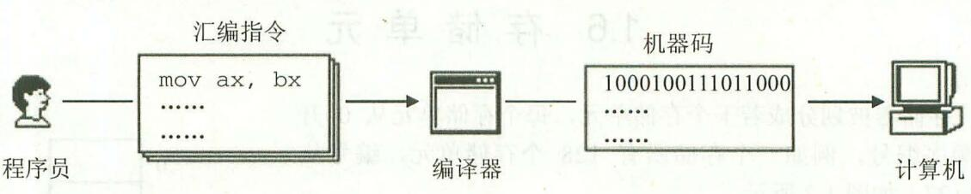
用汇编语言编写程序的工作过程

Slide 10
高级语言（High Level Language）
面向问题的程序设计语言
需要“编译”或“解释”后执行
高级语言 C/C++/C#、JAVA、Python……

Slide 11
汇编语言和高级语言的对比
混合编程、取长补短
？
学习汇编语言的意义
汇编语言与处理器密切相关，可移植性较差
高级语言与具体计算机无关，便于移植
汇编语言功能有限、涉及硬件细节，编写繁琐困难
高级语言功能强大，语法自然，容易掌握和应用
汇编语言的优势：直接、有效地控制硬件，容易产生运行速度快、指令序列短小的高效率目标程序
高级语言不易直接控制计算机的各种操作，编译程序产生的目标程序往往比较庞大

Slide 12
汇编语言的主要应用场合
程序要具有较快的执行时间，或者只能占用较小的存储容量
程序与计算机硬件密切相关，程序要直接、有效地控制硬件
大型软件需要提高性能、优化处理的部分
没有合适的高级语言、或只能采用汇编语言的时候
分析具体系统尤其是该系统的低层软件、加密解密软件、分析和防治计算机病毒等等

Slide 13
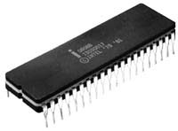
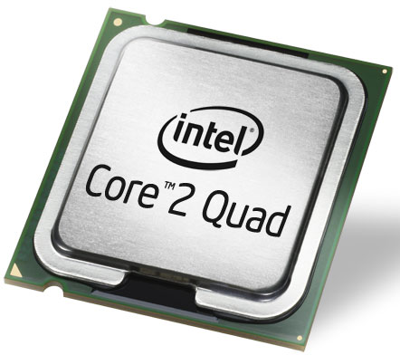
1.2 8086处理器
Intel 64处理器
酷睿多核系列
奔腾多核系列
Intel 8086
奔腾4
IA-32处理器
奔腾III
奔腾II
奔腾
80486
80386
80286
8086
16位80x86处理器
4004

Slide 14
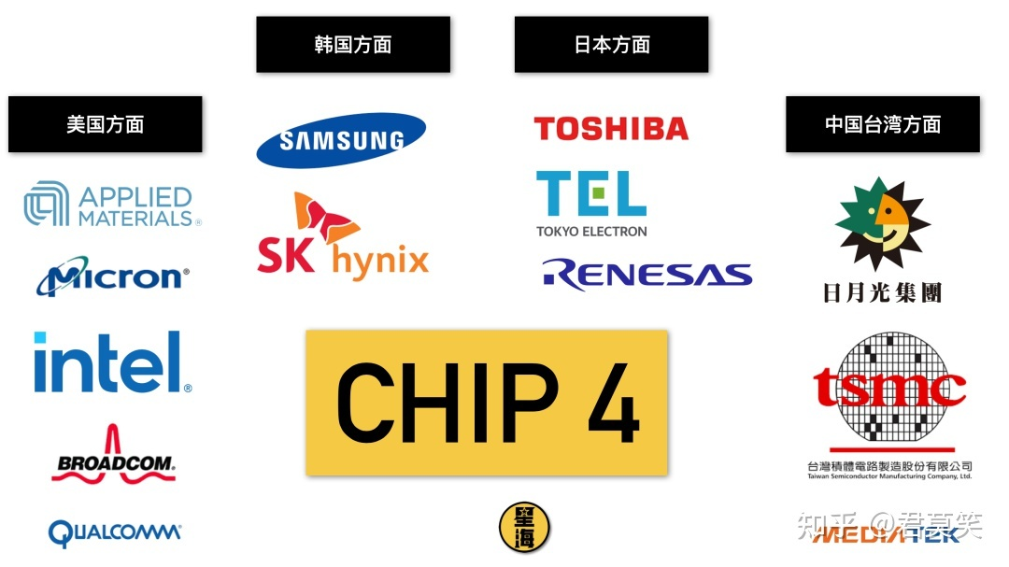
芯片四方联盟Chip4
旨在：将中国大陆排除出全球芯片供应链
彻底打断中国的技术进步
“Chip 4”能成功吗？

Slide 15


Slide 16

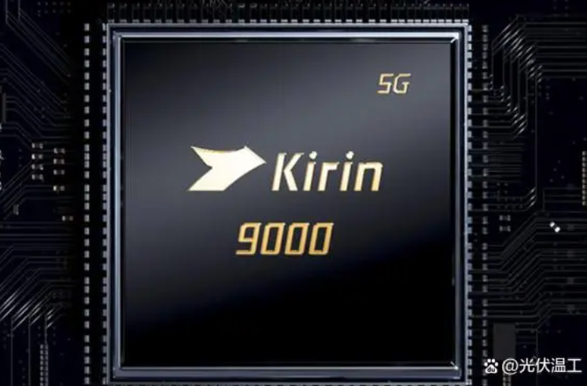

Slide 17
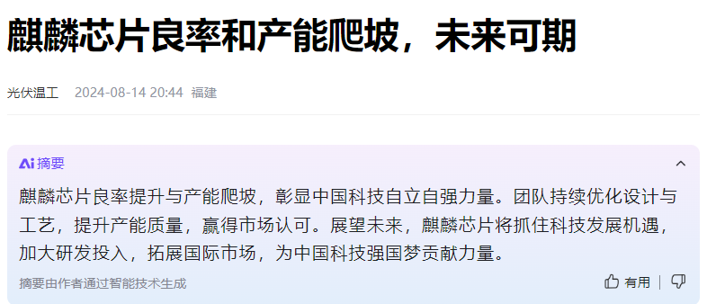

Slide 18


Slide 19
1.2.1 8086的功能结构
∑
20位
地址加法器
AH AL
BH BL
CH CL
16位
通用寄存器
CS
DH DL
DS
SP
SS
输入/输出控制电路
BP
ES
SI
IP
外部总线
DI
内部暂存器
16位
执行部分控制电路
ALU
1 2 3 4 5 6
8位
指令队列缓冲器
标志寄存器
执行部件 （EU)
总线接口部件 （BIU)

Slide 20
1.2.2 8086的寄存器（Register）
处理器内部的高速存储单元
用于暂时存放程序执行过程中的代码和数据
透明寄存器
对应用人员不可见、不能编程直接控制
可编程（Programmable）寄存器
具有引用名称、供编程使用
通用寄存器（General-Purpose Register）
具有多种用途
数量较多、使用频度较高
专用寄存器
各自只用于特定目的

Slide 21
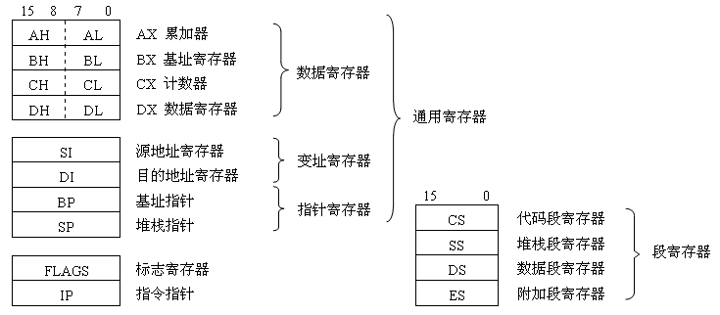
8086的寄存器
8个16位通用寄存器
4个16位段寄存器
1个16位标志寄存器
1个16位指令指针

Slide 22
1. 通用寄存器
既是一个整体
又可独立使用
15
8 7
0
AH
AL
AX
处理器最常使用的整数通用寄存器
可用于保存整数数据、地址等
8个16位通用寄存器
AX，BX，CX，DX
SI，DI，BP，SP
8个8位通用寄存器
AH，BH，CH，DH
AL，BL，CL，DL

Slide 23
通用寄存器的名称
AX | Accumulator | 累加器
BX | Base | 基址寄存器
CX | Counter | 计数器
DX | Data | 数据寄存器
SI | Source Index | 源变址寄存器
DI | Destination Index | 目的变址寄存器
BP | Base Pointer | 基址指针
SP | Stack Pointer | 堆栈指针

Slide 24
2. 标志寄存器
15 12
11
10
9
8
7
6
5
4
3
2
1
0
OF
DF
IF
TF
SF
ZF
AF
PF
CF
标志（Flag）
反映指令执行结果或控制指令执行形式
用一个或多个二进制位表示一种标志
用0和1的不同组合表达标志的不同状态
8086支持16位标志寄存器FLAGS
状态标志：记录指令执行结果的辅助信息
（分支指令判断这些条件实现程序分支）
控制标志：控制处理器执行指令的方式

Slide 25
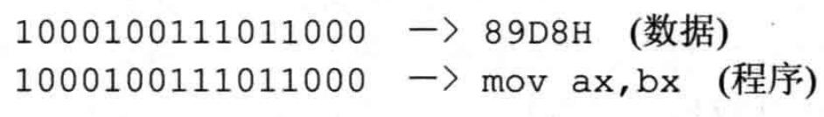
3. 指令指针寄存器IP
指令和数据都以二进制的形式存储，我们如何区分他们呢？
答案：根据存储的位置进行区分，如果存储在数据段就是数据，存储在代码段就是指令。

Slide 26
3. 指令指针寄存器IP
15
0
IP
保存将要执行的指令在主存的存储器地址
IP是专用寄存器
顺序执行时自动增量（加上该指令的字节数），指向下一条指令
分支、调用等操作时执行控制转移指令修改，引起程序转移到指定的指令执行
出现中断或异常时被处理器赋值而相应改变

Slide 27
补充
进制：
二进制(B)：计算机中的数据要用二进制的0和1组合表示，进入计算机的任何信息都要转换成0和1数码。
00110110B
十进制(D)：人们最习惯使用十进制计数，以D结尾，D可省略。
54D 或 54
十六进制(H)：十六进制数便于表达二进制数，相互转换简单。以H结尾。
36H

Slide 28
4. 段寄存器
主存空间
堆栈段
程
序
数据段
代码段
段（Segment）是用于安排相关代码或数据的一个主存区域
段寄存器表明某个段在主存中的位置
4个16位段寄存器：CS DS SS ES
应用程序主要涉及3类段
代码段（Code Segment）
存放程序中指令代码
数据段（Data Segment）
存放当前运行程序所用数据
堆栈段（Stack Segment）
指明程序使用的堆栈区域

Slide 29
1.2.3 8086的存储器组织
主存储器容量很大，被划分成许多存储单元
每个存储单元被编排一个号码
即存储单元地址
称为存储器地址（Memory Address）
每个存储单元以字节为基本存储单位
即字节编址（Byte Addressable）
一个字节（Byte）等于8个二进制位（Bit）
二进制位是计算机存储信息的最小单位
16位（2个字节）构成一个字（Word）
32位（4个字节）构成一个双字（Double Word）

Slide 30
数据的位格式
31
16 15
8 7
0
高字节
低字节
字
双字
D7
D6
D5
D4
D3
D2
D1
D0
字节
MSB
LSB
D15
D1
D0
……
字
MSB
LSB
D31
D1
D0
……
双字
MSB
LSB

Slide 31
存储器地址空间
FFFFFH
00004H
7DH
00003H
4CH
字节
字
00002H
00H
字节
双字
00001H
E1H
字节
字
00000H
78H
字节

Slide 32
逻辑地址（Logical Address）
处理器对外连接的物理存储器使用物理地址
从0开始顺序编排，直到处理器支持的最大存储单元
在处理器内部以及程序员编程时采用逻辑地址
逻辑地址＝段基地址∶偏移地址
段基地址＝在主存中的起始地址
偏移地址＝距离段基地址的位移量
某个存储单元可以有多个逻辑地址，但只有一个唯一的物理地址
编程使用
地址总线输出
处理器转换
逻辑地址
物理地址

Slide 33
地址转换
左移二进制4位（十六进制1位）
主存空间1MB(＝2²⁰ B)：00000H～FFFFFH
程序设计时分段管理，但有两个限制：
每个段最大为64KB
段只能开始于低4位地址全为0的物理地址处
逻辑地址＝段地址∶偏移地址
16位段寄存器保存20位段起始地址的高16位
偏移地址也用16位数据表示
物理地址＝段地址×16＋偏移地址

Slide 34
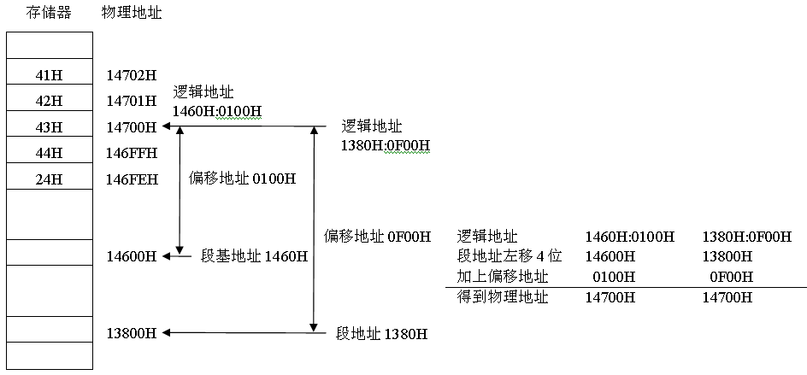
物理地址和逻辑地址

Slide 35
基本段的逻辑地址
主存空间
堆栈段
数据段
程
序
代码段
代码段（Code Segment）
段基地址：代码段寄存器CS指示
偏移地址：指令指针寄存器IP保存
数据段（Data Segment）
段基地址：数据段寄存器DS指示
有时也用附加段寄存器ES指示
偏移地址：各种存储器寻址方式计算出来
堆栈段（Stack Segment）
段基地址：堆栈段寄存器SS指示
偏移地址：堆栈指针寄存器SP保存

Slide 36
练习：
1.2000H:3500H表示的物理地址是：( )
A) 5500H B) 23500H
C) 35200H D) 37000H
2.（SS）=3000H，（SP）=1250H，那么栈顶元素的物理地址是 。

Slide 37
作业：
1.1 简答题
3. 什么是通用寄存器？
1.3 填空题（2、3、4、5）
（2）一个比特位是一个二进制位，( )位则被称为一个字节。
（3）8086处理器有8个16位通用寄存器，其中（）、（）、（）、（）可以分成8位操作；还有另外4个是（）、（）、（）和（）。
（4）寄存器DX是16位的，但可以分成两个8位的寄存器，其中D0~D7和D8~D15部分可以分别用名称（）和（）表示。
（5）8086处理器有（）个段寄存器，他们都是（）位的。

Slide 38
1.3 汇编语言程序的格式
程序用程序设计语言编写，由指令构成
指令由操作码和操作数（地址码）组成
操作码（Opcode）表明处理器执行的操作
例如数据传送、加法运算、跳转等操作。
操作数（Operand）是参与操作的数据对象
主要以寄存器名或地址形式指明数据的来源
通常的指令都有一个或两个操作数
有些指令无操作数，个别指令有3或4个操作数
多数操作数需要显式指明，有些操作数隐含使用

Slide 39
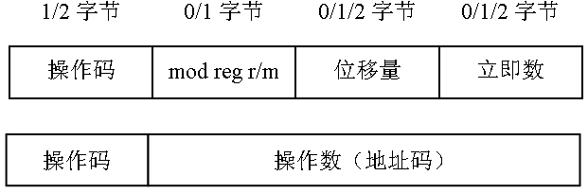
1.3.1 指令代码格式（Instruction Format）
说明如何用二进制编码指令
也称机器代码（Machine Code）格式
由操作码和地址码组成

Slide 40
使用最多、最基本的数据传送指令
功能演示
mov ax,bx ; 机器代码：89 D8
mov al,[bx+si+6] ; 机器代码：8A 40 06
传送指令的助记符：MOV（取自Move）
将数据从一个位置传送到另一个位置
类似高级语言的赋值语句
mov dest,src
;源操作数src：被传送的数据或数据所在的位置
;目的操作数dest：数据将要传送到的位置

Slide 41
传送指令MOV的功能演示
30H
目的操作数 dest
被传送的数据
30H
源操作数 src
返回

Slide 42
1.3.2 语句格式
这是MASM语法，但具有一般性
源程序由语句组成
一个语句常占一行（MASM有续行符“\”）
一个语句不超过132个字符，4个部分
执行性语句：表达处理器指令（硬指令）
标号: 硬指令助记符 操作数,操作数 ;注释
说明性语句：表达伪指令，控制汇编方式
名字 伪指令助记符 参数,参数,…… ;注释

Slide 43
1. 标号与名字
标号和名字是用户自定义的标识符
标号：执行性语句中
冒号分隔
表示处理器指令在主存中的逻辑地址
指示分支、循环等程序的目的地址
名字：说明性语句中
空格或制表符分隔
变量名、段名、子程序名等
反映变量、段和子程序等的逻辑地址

Slide 44
标识符（Identifier）
取名原则类似高级语言
但默认不区别大小写字母
最多由31个字母、数字及规定的特殊符号（如 _、$、?、@）组成，不能以数字开头
一个源程序中，用户定义的每个标识符必须唯一
不能是汇编程序采用的保留字
保留字（Reserved Word）是编程语言本身需要使用的各种具有特定含义的标识符、也称为关键字
硬指令助记符： MOV
伪指令助记符： DB
操作符： OFFSET
寄存器名： AX

Slide 45
2. 助记符
msg db 'Hello, Assembly !',13,10,'$'
助记符是帮助记忆指令功能的符号
硬指令助记符表示处理器指令
伪指令助记符表达一个汇编命令
处理器指令示例：传送指令 MOV
伪指令示例：字节变量定义
助记符： DB（或 BYTE ）
功能：在主存中占用若干的存储空间，用于保存变量值，该变量以字节为单位存取

Slide 46
3. 操作数和参数
mov dx,offset msg
msg db 'Hello, Assembly !',13,10,'$'
处理器指令的操作数：表示参与操作的对象
具体的常量
保存在寄存器的数据
保存在存储器中的变量
逗号前常是目的操作数，逗号后常是源操作数
伪指令的参数：
常量、变量名、表达式等
可以有多个，参数之间用逗号分隔

Slide 47
4. 注释和分隔符
分隔符都是英文标点
良好的语句格式有利于编程
语句中分号后的内容是注释
对指令或程序进行说明
汇编程序不对它们做任何处理
注释利于阅读，应养成书写注释的好习惯
语句的4个组成部分要用分隔符分开
标号后的冒号
注释前的分号
操作数间和参数间的逗号
分隔其他部分采用一个或多个空格或制表符
注释使用英文或中文均可

Slide 48
1.3.3 源程序框架
;example.asm in DOS
.model small ;程序的存储模型
.stack ;定义堆栈段（默认1KB）
.data ;定义数据段
…… ;数据定义（数据待填）
.code ;定义代码段
.startup ;程序执行起始
…… ;主程序（指令待填）
.exit ;程序正常执行结束
…… ;子程序（指令待填）
end ;汇编结束

Slide 49
1. 程序的存储模型（Memory Model）
存储模型决定一个程序的规模，也确定进行子程序调用、指令转移和数据访问的缺省属性
须有存储模型语句，且位于简化段定义之前
.MODEL 存储模型, 语言类型
创建运行于DOS操作系统下的应用程序
根据需要选择前6种模型
一般小型程序选用SMALL模型

Slide 50
2. 逻辑段的简化定义
堆栈段定义伪指令.STACK创建一个堆栈段
默认是1KB空间
堆栈段名是：STACK，用@STACK预定义操作符
数据段定义伪指令.DATA创建一个数据段
数据段名是：_DATA，用@DATA预定义操作符
代码段定义伪指令.CODE创建一个代码段
代码段名是：_TEXT，用@CODE预定义操作符

Slide 51
3. 程序执行的开始
MASM 6.0可以使用.STARTUP指令
指明本程序开始执行的位置
使DS等于用.DATA伪指令定义的数据段基地址
MASM汇编程序
根据程序起始位置设置代码段的CS和IP值
根据堆栈大小设置堆栈段的SS和SP值
但没有设置DS和ES、以及FS和GS值
如果不使用.STARTUP指令：
start: mov ax,@data
mov ds,ax

Slide 52
4. 程序执行的终止
应用程序执行结束，将控制权交还操作系统
.EXIT
实际上利用了DOS功能调用的4CH号功能
mov ah,4ch
int 21h

Slide 53
5. 源程序的汇编结束
执行结束≠汇编结束
结束将源程序翻译成目标模块代码的过程
源程序的最后必须有一条END伪指令
END指令之后的任何内容不被汇编程序处理
END伪指令可以有一个“标号”性质的参数
用于指定程序开始执行于该标号所指示的指令
汇编程序将据此设置CS和IP值
end start ;使用完整段定义的时候

Slide 54
〔例1-1〕信息显示程序
在数据段给出这个字符串形式的信息：
;数据段
msg db 'Hello, Assembly!',13,10,'$'
;定义要显示的字符串
在代码段编写显示字符串的程序：
;代码段
mov dx,offset msg ;⑴ 指定字符串偏移地址
mov ah,9 ;⑵ AH赋值9
int 21h ;⑶ 功能调用显示信息

Slide 55
汇编语言源程序EG101.ASM
Hello, Assembly !
运行结果
对比
;eg101.asm
.model small
.stack
.data
msg db 'Hello, Assembly !',13,10,'$'
.code
.startup
mov dx,offset msg ;⑴ 字符串偏移地址
mov ah,9 ;⑵ AH赋值9
int 21h ;⑶ 功能调用显示信息
.exit
end

Slide 56
汇编语言源程序EG101.ASM完整段定义
运行结果
对比
DATA SEGMENT ;数据段
msg DB 'Hello, Assembly !',13,10,'$'
DATA ENDS
STACK SEGMENT STACK ;堆栈段
DB 100 DUP (0)
STACK ENDS

Slide 57
汇编语言源程序EG101.ASM完整段定义
对比
CODE SEGMENT ;代码段
ASSUME DS:DATA, CS:CODE, SS:STACK
;建立段寄存器与段之间的对应关系。该伪指令一般出现在代码段中。
START:
MOV AX, DATA
MOV DS, AX
MOV DX, OFFSET MSG
MOV AH, 9
INT 21H
MOV AH, 4CH
INT 21H
CODE ENDS
END START

Slide 58
信息显示的C语言源程序
Hello, world !
运行结果
返回
#include <stdio.h>
int main()
{
printf("Hello, world !\n");
exit(0);
}

Slide 59
9号DOS功能调用：字符串显示
功能号 | AH＝9
入口参数 | DS:DX＝字符串地址
功能说明 | 显示字符串（以$结尾）
返回
（1）设置入口参数：
DS∶DX＝字符串的段地址∶偏移地址
mov dx,offset msg
保存在主存的字符串以“$”作为结尾符
msg db 'Hello, Assembly !',13,10,'$'
（2）需要将AH赋值9
mov ah,9
（3）DOS功能调用
int 21h

Slide 60
6. DOS功能调用
DOS操作系统的系统函数（功能）以中断服务程序形式提供，采用软件中断进行功能调用，使用寄存器传递参数
DOS系统调用一般有如下4个步骤：
（1）在AH寄存器中设置系统功能调用号
（2）在指定寄存器中设置入口参数
（3）用中断调用指令（INT 21H）执行功能调用
（4）根据出口参数分析功能调用执行情况

Slide 61
DOS基本功能调用（INT 21H）
子功能号 | 功能 | 参数
AH＝01H | 输入一个字符 | AL＝输入字符的ASCII码
AH＝02H | 输出一个字符 | DL＝字符的ASCII码
AH＝09H | 输出一个字符串 | DX＝字符串地址($结尾)
AH＝4CH | 程序执行结束 | AL＝返回代码

Slide 62
7. 输入输出子程序库
子程序名 | DISPMSG
入口参数 | AX＝字符串地址
功能说明 | 显示字符串（以0结尾）
汇编程序通常不提供任何函数或程序库
必须利用操作系统的编程资源
本书配套键盘输入和显示器输出的I/O子程序
含IO.INC和IO.LIB，需要包含文件声明
源程序文件开始使用包含命令声明
INCLUDE IO.INC
子程序调用方法
MOV AX,入口参数
CALL 子程序名

Slide 63
汇编语言源程序EG101A.ASM
Hello, Assembly !
运行结果
;eg101a.asm
include io.inc
.model small
.stack
.data
msg db 'Hello, Assembly !',13,10,0
.code
.startup
mov ax,offset msg
call dispmsg
.exit
end

Slide 64
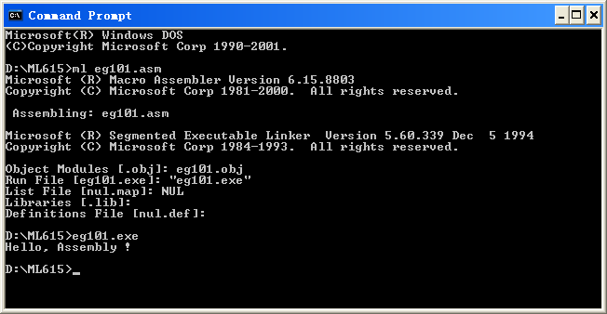
1.4 汇编语言程序的开发
感性认识因直观而印象深刻

Slide 65
1.4.1 开发环境
汇编语言程序与汇编程序
是两个不同的概念
汇编程序将汇编语言源程序转换为机器代码
微软宏汇编程序MASM
MASM 6.11是最后一个独立发行的MASM软件包
MASM 6.15来自Visual C++6.0，支持到Pentium 4的SSE2指令系统
Visual C++.NET 2005提供
支持SSE3指令的MASM 8.0
支持64位指令的ML64.EXE程序

Slide 66
1. 安装开发软件包
抽取MASM 6.11和Visual C++ 6.0集成开发环境中有关文件构造基本开发软件包
ML615主目录：汇编程序、连接程序等主要文件
CV子目录下：CodeView调试程序
HELP子目录：汇编语言等帮助文件
BIN32子目录：开发32位控制台程序的文件
PROGS目录：全书的例题程序文件
默认安装到D分区的ML615目录
快速开发方法
① 进入ML615目录：双击批处理文件DOS.BAT
② 生成可执行文件：ML eg101.asm

Slide 67
2. 进入模拟DOS环境
16位模拟DOS环境和32位控制台环境
两种基本功能和界面一致，但本质不同
16位模拟DOS环境
%SystemRoot%\system32\command.com
32位控制台环境
%SystemRoot%\system32\cmd.exe

Slide 68
3. 进入MASM开发目录
\在Windows资源管理器打开文件夹“D:\ML615”，
双击该批处理文件，就可以进入MASM环境
为便于进入MASM目录，可创建批处理文件
16位DOS环境：DOS.BAT
32位Windows控制台：WIN.BAT
为便于访问其中文件，增加搜索路径：
@set PATH=D:\ML615;%PATH%

Slide 69
具有搜索路径的批处理文件
DOS.BAT
@echo off
@set PATH=D:\ML615;%PATH%
%SystemRoot%\system32\command.com
@echo on
WIN.BAT
@echo off
@set PATH=D:\ML615;D:\ML615\BIN32;%PATH%
%SystemRoot%\system32\cmd.exe
@echo on
返回

Slide 70
文件路径
目录（Directory）：管理磁盘上文件的文件夹
路径（Path）：分区:\根目录\子目录\文件名
绝对路径：文件的完整路径
d:\ml615\progs\eg101.asm
相对路径：相对当前目录的路径
progs\eg101.asm
..\bin32\link.exe
转换分区
d:
进入当前目录（Current Directory）
cd \ml615

Slide 71
4. 熟悉命令行操作
内部命令：DOS环境或32位控制台本身具有的、直接支持的命令，即驻留主存的命令
使用方法：命令关键字 参数选项
外部命令：与其他可执行文件一样,以文件形式保存在磁盘上的命令
执行方法：路径\文件名 参数
路径搜索顺序
先当前目录
后搜索路径
内部命令PATH查看和设置当前的搜索路径

Slide 72
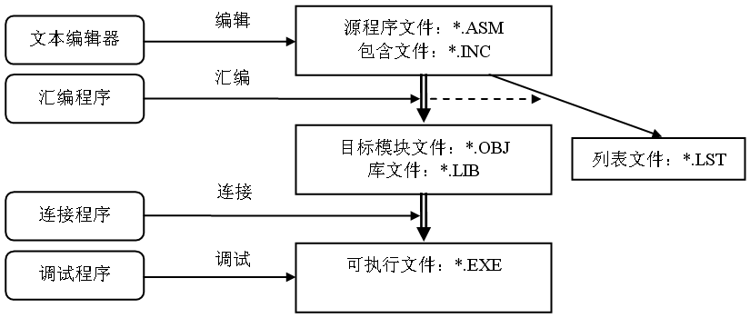
1.4.2 开发过程

Slide 73
1. 源程序的编辑
本书源程序文件的命名规则
EG＝例题，EX＝习题
前1位数字＝章号，后2位数字＝序号
源程序文件是无格式文件、纯文本类型
以ASM为扩展名，可使用任何文本编辑器
Windows的记事本Notepad
其他程序开发工具中的编辑环境
专注于源程序编写的编辑软件，例如UltraEdit32
本书配套开发软件ML615主目录提供
Notepad2.exe程序

Slide 74
2. 源程序的汇编
温馨提示：ML.EXE的参数区别大小写
温馨提示：将源文件放在ML615目录
生成目标模块文件（.OBJ）
MASM 6.x的汇编程序是ML.EXE
ML /c eg101.asm
参数“/c”（小写字母）实现源程序的汇编

Slide 75
3. 目标文件的连接
温馨提示：最后分号表示不再提示选项
温馨提示：汇编程序只指出语法错误
把一个或多个目标文件和库文件合成一个可执行文件（.EXE）
LINK eg101.obj;
ML.EXE汇编程序可以自动调用LINK连接程序
ML eg101.asm

Slide 76
可执行文件的运行
温馨提示：不要在Windows下双击运行
源程序
目标模块
可执行文件
文本编辑器
汇编程序
连接程序
调试程序
进入模拟DOS （或控制台）环境
在命令行提示符下输入文件名（可省扩展名）
eg101.exe
运行错误，就需要
静态排错：阅读分析源程序
动态排错：利用调试程序

Slide 77
4. 可执行程序的调试
MS-DOS提供DEBUG.EXE调试程序
只能调试8086和8087指令的DOS应用程序

Slide 78
1.4.3 列表文件
列表文件（.LST）含有源程序和目标代码
ML /Fl eg101.asm
“/Fl”创建列表文件
（大写F、小写l，不是数字1）
列表文件有两部分内容
第一部分：源程序及其代码
第二部分：各种标识符
错误Error：比较严重的语法错误
警告Warning：不太关键的语法错误

Slide 79
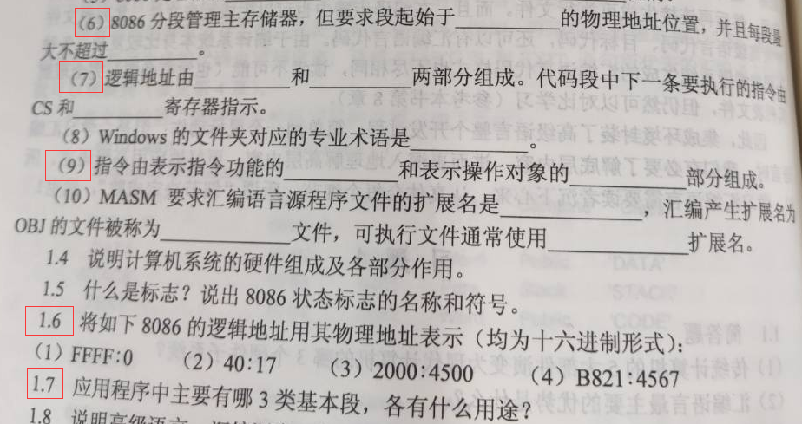
作业：1.3填空题（6,7,9），1.6， 1.7， 1.11， 1.13

Slide 80
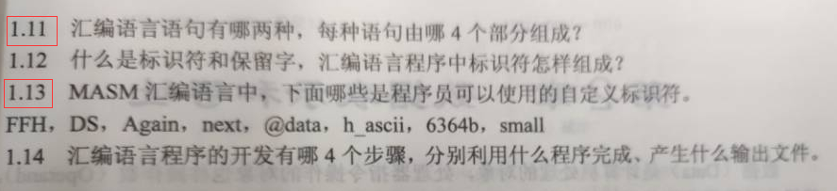

Slide 81
第1章习题：汇编语言基础
1.1 简答题（1、3、7、8、9）
1.2 判断题（1、6、8、10）
1.3 填空题（1、2、4、7、9、10）
1.6、1.7、1.11、1.13

